Slide 1
ARMV8和ARMV9架构学习
异常/中断/gic专题
中断示例：代码阅读-usecase1-usecase2
讲师：代码改变世界ctw

Slide 2
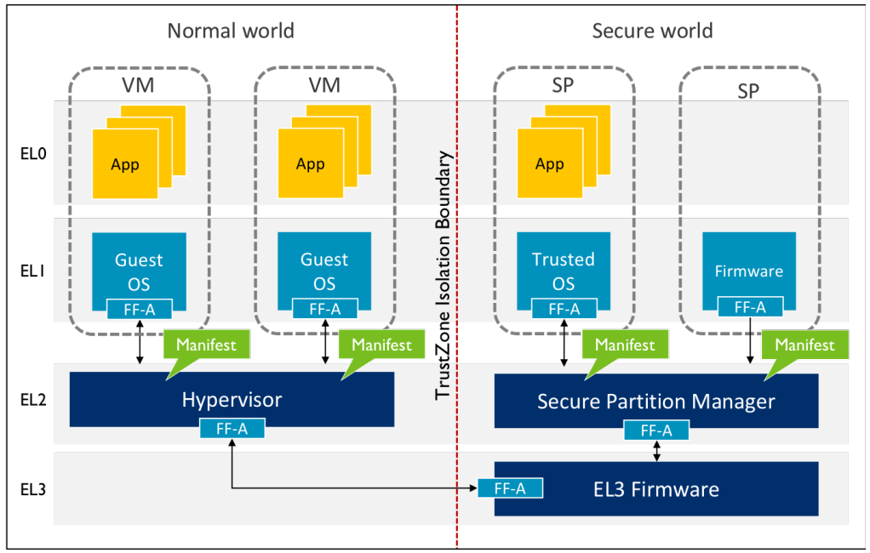
中断规则
Firmware_Framework Architecture
1、当cpu处于REE，来了一个非安全中断
2、当cpu处于TEE，来了一个安全中断
3、当cpu处于TEE，来了一个非安全中断
4、当cpu处于REE，来了一个安全中断
5、当cpu处于REE，来了一个EL3中断 (G0中断)?
6、当cpu处于TF-A时，来了一个S-G1或NS-G1中断？
当cpu处于VM1，来了一个VM1中断
当cpu处于VM1，来了一个VM2中断
当cpu处于VM1，来了一个SPM中断
当cpu处于VM1，来了一个SP1中断

Slide 3
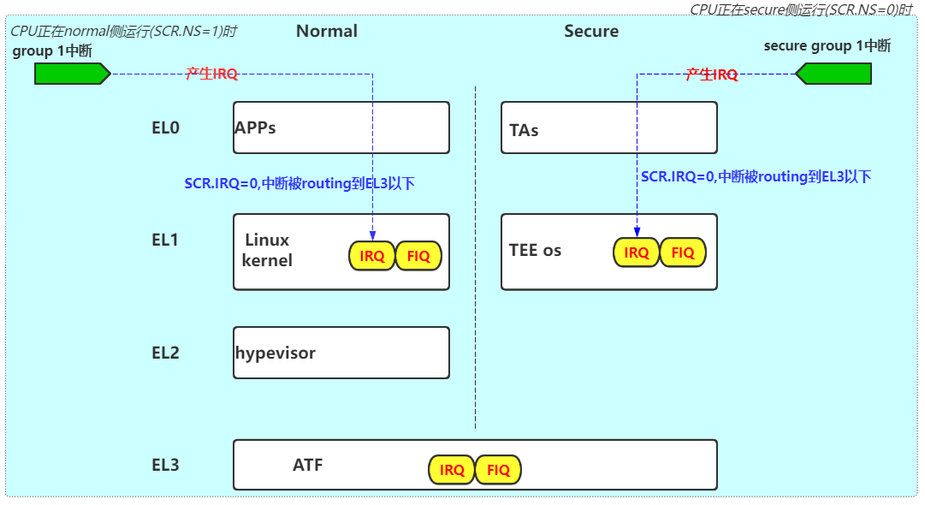
usecase 1 && usecase 2
1、当cpu处于REE，来了一个非安全中断
2、当cpu处于TEE，来了一个安全中断

Slide 4

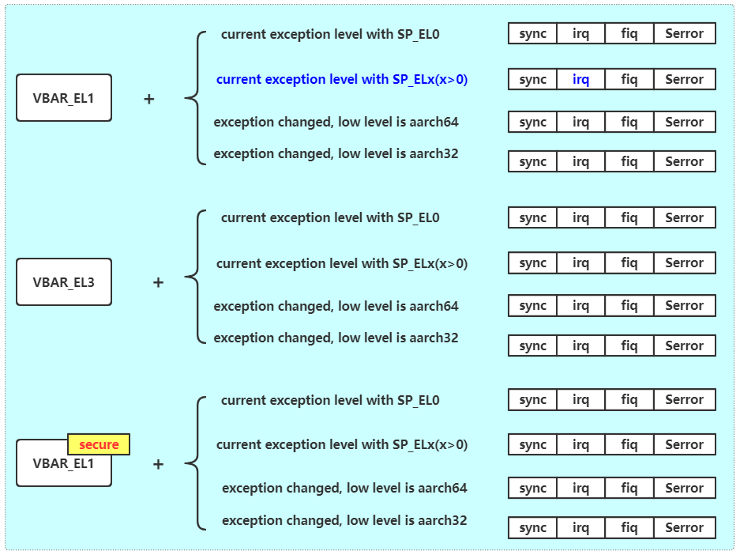
向量表
如果发生异常后并没有exception level切换，并且发生异常之前使用的栈指针是SP_EL0，那么使用第一组异常向量表。
如果发生异常后并没有exception level切换，并且发生异常之前使用的栈指针是SP_EL1/2/3，那么使用第二组异常向量表。
如果发生异常导致了exception level切换，并且发生异常之前的exception level运行在AARCH64模式，那么使用第三组异常向量表。
如果发生异常导致了exception level切换，并且发生异常之前的exception level运行在AARCH32模式，那么使用第四组异常向量表

Slide 5
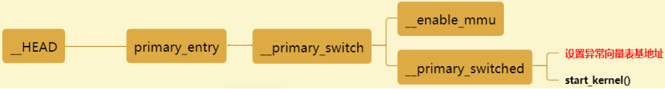
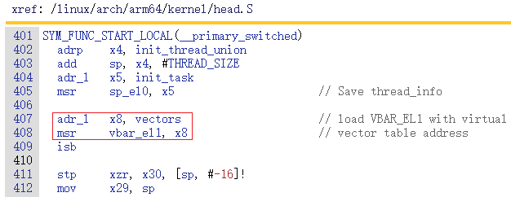
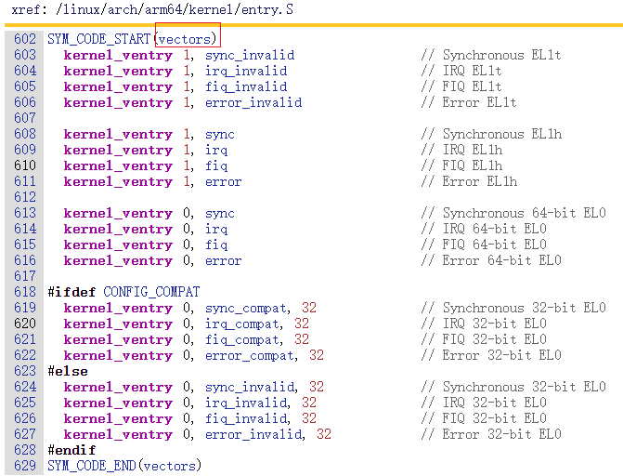
Linux Kernel

Slide 6
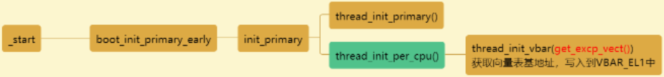
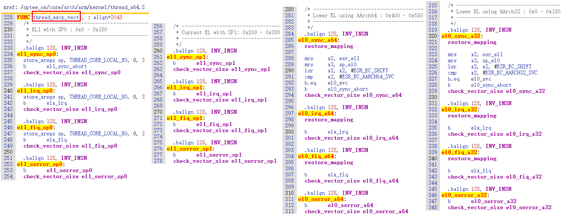
Optee os

Slide 7
演示
演示

